Slide 1
ISSP-UJKZ Traitements des données sous: SPSS et STATA Cours de STATA
Réné Zemba
Ingénieur Statisticien Economiste

Slide 2
Objectifs d'apprentissage :
Références:
1. http://www.princeton.edu/~otorres/Stata/
2. https://www.nuffield.ox.ac.uk/users/papps/stata_part_one.ppt
3. people.musc.edu/~elg26/teaching/...StataProgramming/stata.programming.pptx
4. https://kb.iu.edu/d/bajq
Aider les apprenants à se familiariser avec le logiciel statistique Stata et ses fonctionnalités communes,
Effectuer certaines activités de base de gestion des données.

Slide 3
Objectifs d'apprentissage :
Après ce cours, les apprenants seront en mesure de :
Exécuter le programme Stata
Utiliser les fichiers do-file et log-file
Explorez un ensemble de données et effectuez
des analyses statistiques descriptives de base
Manipuler un ensemble de données en ajoutant
ou supprimant des variables
Configurer des macros dans Stata
Autres commandes
Les Boucles
Pondération

Slide 4
Plan
Partie I:
Section 1: Prise en main de Stata
Section 2: Commençons à faire fonctionner Stata
Section 3: Utilisation d'un ensemble de données
Partie II:
Section 4: Exploration et manipulation des données
Section 5: Étiquetage des variables et des valeurs
Section 6: Configurer des macros dans Stata
Section 7: Ajout et fusion d'ensembles de données

Slide 5
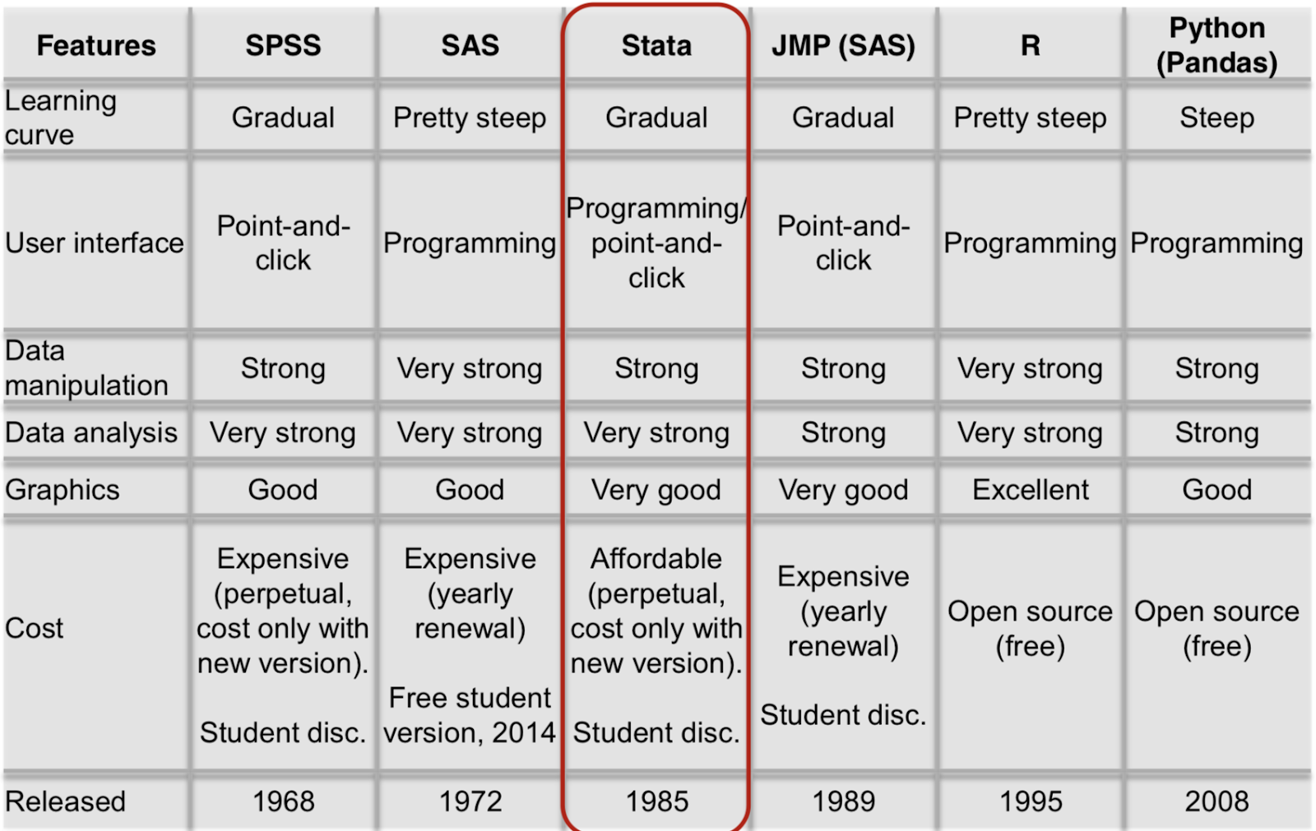

Section 1: Prise en main de Stata
Qu'est-ce que Stata?
Un progiciel statistique polyvalent
permet aux utilisateurs d'explorer, de résumer, d'analyser et de gérer des ensembles de données
Stata Versions
nouvelles versions tous les 2 ans avec de nouvelles fonctionnalités
Dernière version : Stata version ??

Slide 6
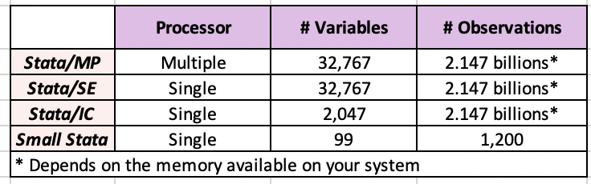
Section 1: Prise en main de Stata
Qu'est-ce que Stata?
4 saveurs (tailles)
Stata/MP
Stata/SE
Stata/IC
Small Stata
Plateformes Windows ou Mac
des versions généralement similaires de Stata fonctionnent sur les deux plates-formes (ex : commandes, fichiers de données, sorties)
certaines conventions natives de la plate-forme diffèrent (ex : répertoire de fichiers \ vs. / )

Slide 7
Section 1: Prise en main de Stata
2.Ouverture du programme Stata
Option 1 : Démarrer > Programmes > Stata
Option 2 : Double-cliquez sur l'icône STATA sur votre bureau

Slide 8
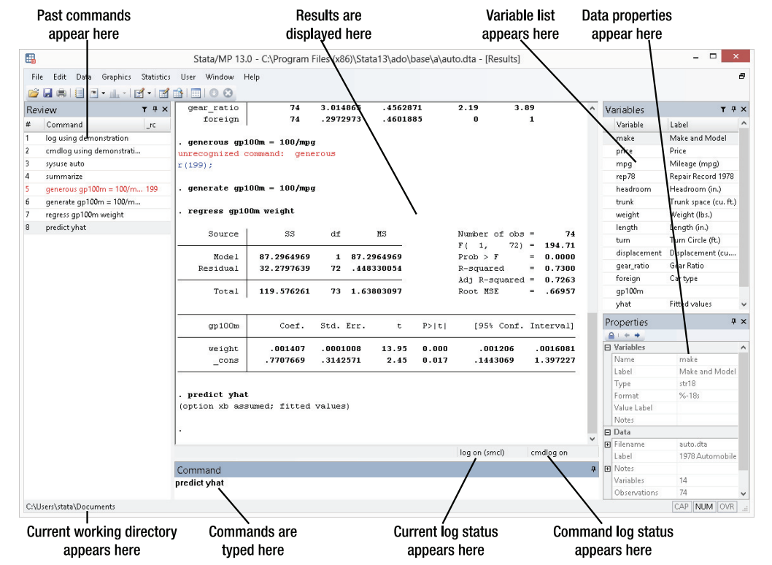
Section 1: Prise en main de Stata
3. naviguer dans l'interface Stata
Fenêtres:
Résultats
Commandes
Revue
Variables
Propriétés

Slide 9
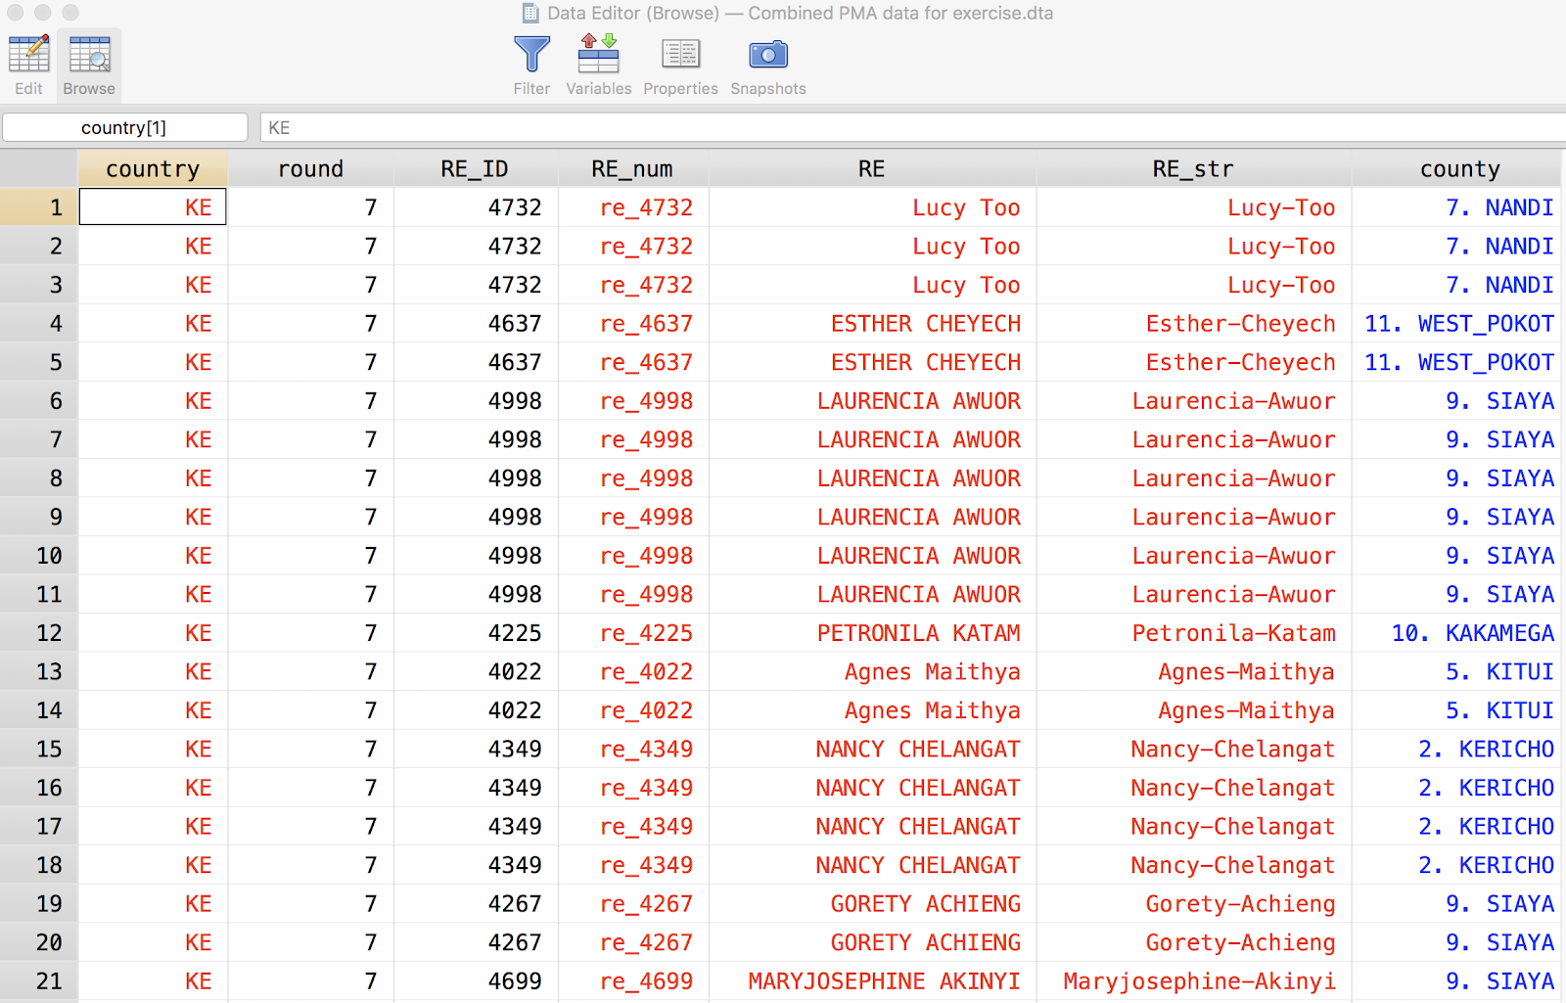
Section 1: Prise en main de Stata
4. Qu'est-ce qu'un ensemble de données ?
Un ensemble de plusieurs éléments d'information appelés
Variables disposées par colonnes
Une variable peut avoir une ou plusieurs valeurs
des informations pour un ou plusieurs cas

Slide 10
Section 1: Prise en main de Stata
Exercice 1 - Apprendre à connaître la situation
Ouvrir Stata
Naviguer dans l'interface et localiser les fenêtres (Revue, Résultats, Commandes, Variables, Propriétés) et la barre d'outils
Cliquez sur le bouton Editeur de données et essayez d'entrer quelques données
Tapez les valeurs sur la feuille de calcul et appuyez sur Enter sur le clavier
Fermez ensuite la fenêtre de l'éditeur de données
Voyez-vous des variables dans la fenêtre Variables?
Effacez les données saisies en tapant clear et appuyez sur Enter dans la fenêtre de commande

Slide 11
Section 2: Commençons à exécuter STATA
1.répertoire de travail
Répertoire d'un système de fichiers hiérarchique pour un processus
Stata suppose que tous les fichiers sont dans c:\data par défaut
Pour connaître le chemin de votre répertoire de travail actuel:
Option 1 – Tapez la commande Stata pwd dans la fenêtre Commandes
Option 2 - Vérifiez la barre d'état au bas de votre fenêtre STATA
Pour changer le répertoire de travail en lecteur et répertoire spécifié:
Option 1: Stata commande cd
p. ex: cd c:\Users\Desktop
p. ex: cd "c:\Users\Desktop\stata and data"
(Placez le chemin du fichier entre guillemets entre guillemets le nom du dossier contenant l'espace)
Option 2: Dans la barre de menu: File > Change Working Directory

Slide 12
Section 2: Commençons à exécuter STATA
2. Bases de la syntaxe Stata
La syntaxe de Stata est sensible à la casse
Toute commande Stata doit être en minuscules
p. ex : tab est une commande (TAB et Tab ne l'est pas)
Noms de Variable
p. ex: les variables Country et country sont deux variables différentes
De nombreuses commandes Stata peuvent être abrégées
p. ex: tabulate (tab, ta)
help (ou) search
– pour obtenir de l'aide sur la syntaxe des commandes et des détails sur les différentes façons d'utiliser chaque commande

Slide 13
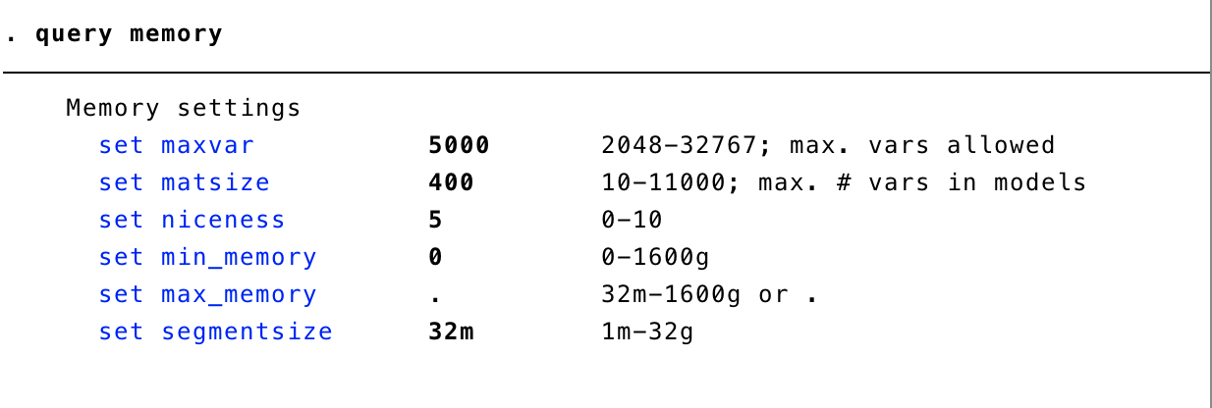
Section 2: Commençons à exécuter STATA
3. Réglage de Stata Mémoire
Stata alloue 1 mégaoctet (par défaut)
Les grands ensembles de données peuvent nécessiter une augmentation de cette limite par défaut
Stata commande: set memory #
# représente un nombre de kilo-octets (k), méga-octets (m) ou giga-octets (g)
p. ex: set memory 100m
Vérifier les paramètres initiaux de la mémoire:
Stata Commande: query memory
Augmenter l'allocation variable par défaut
(5,000 variables)
Stata commande: set maxvar 15000

Slide 14
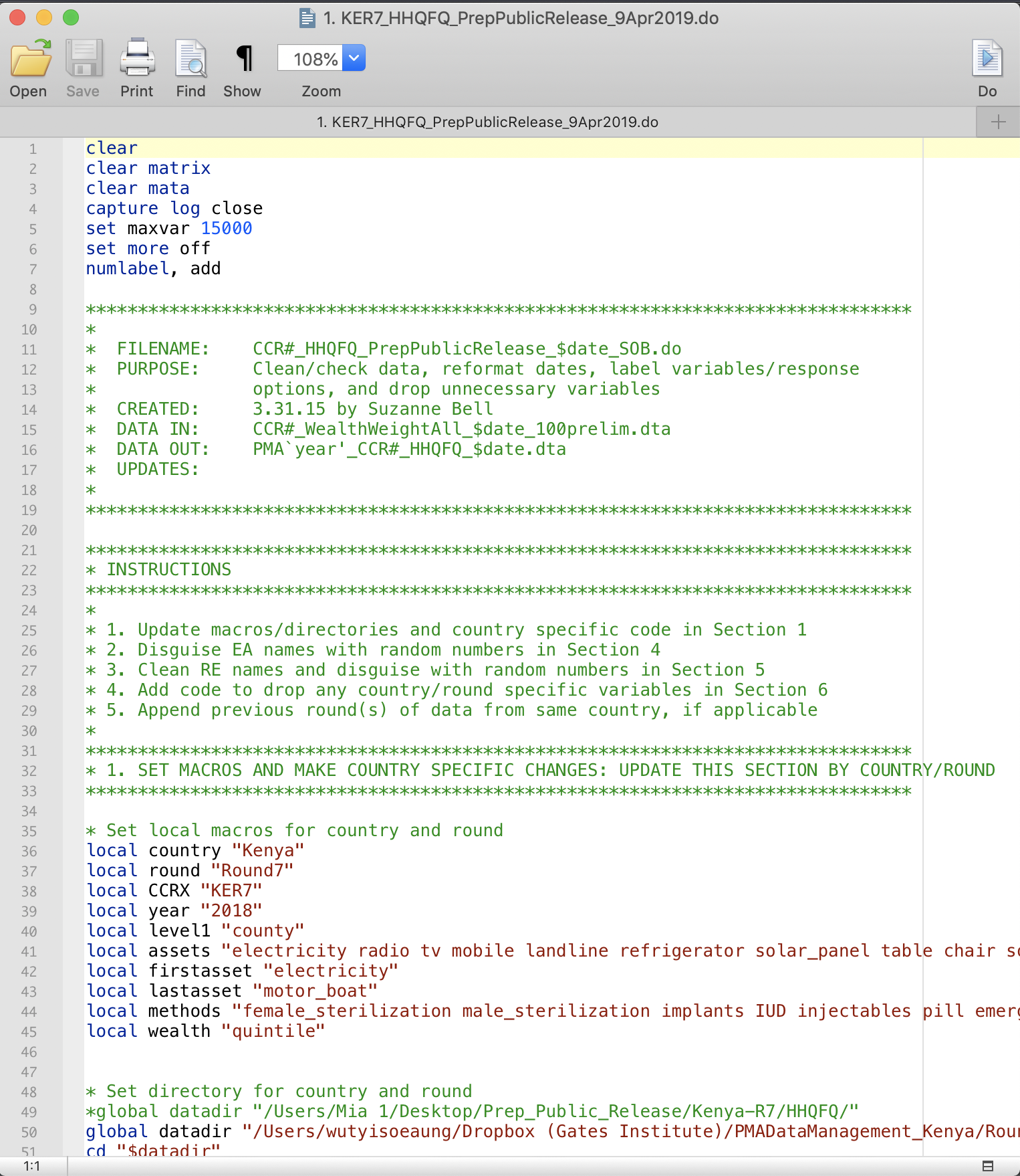
Section 2: Commençons à exécuter STATA
4. modes de fonctionnement Stata
Mode interactif:
Les commandes peuvent être tapées directement
Appuyez sur Enter pour exécuter
Mode batch:
Les commandes peuvent être écrites dans un fichier texte séparé (do-file)
Exécuter toutes les commandes en une seule étape

Slide 15
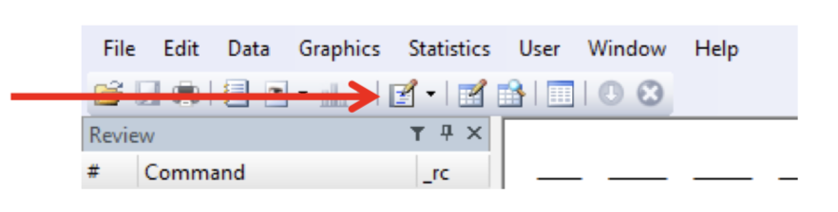
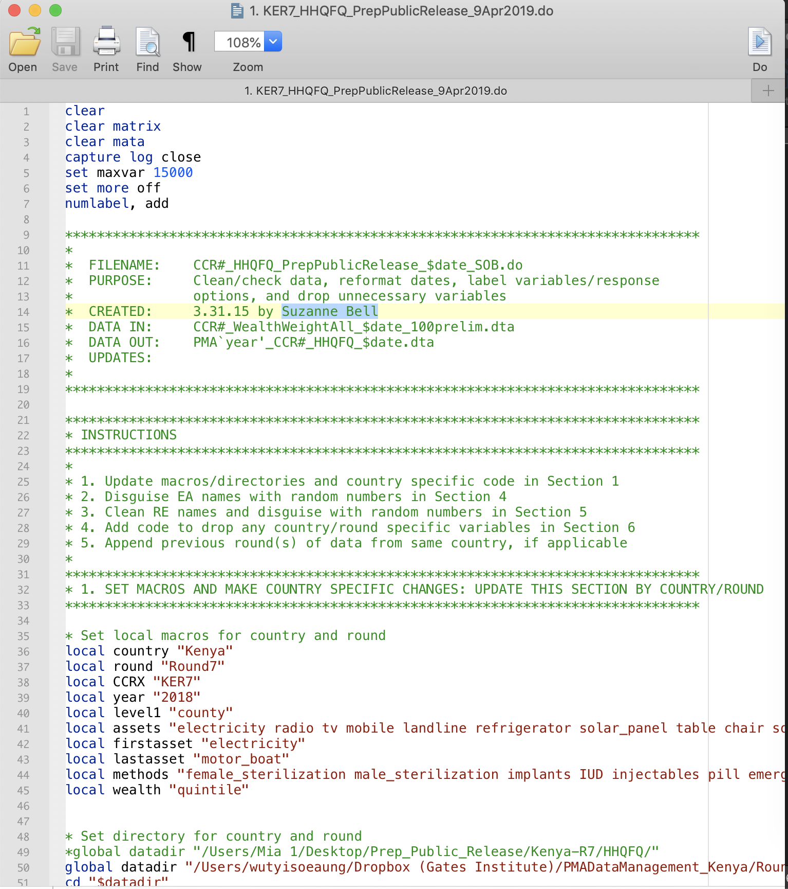


Section 2: Commençons à exécuter STATA
5.do-file
Fichier texte contenant Stata commandes pour exécuter une procédure spécifique
Avantages:
Reproduire votre travail
Plus facile à déboguer/ corriger les codes
Plus facile de changer une partie des analyses
Création de do-file: (ou) doedit
Ouverture d'un do-file: (ou) File > open (ou) doedit filename.do
Épargner : (ou) “Control + S” (ou) File > Save

Slide 16
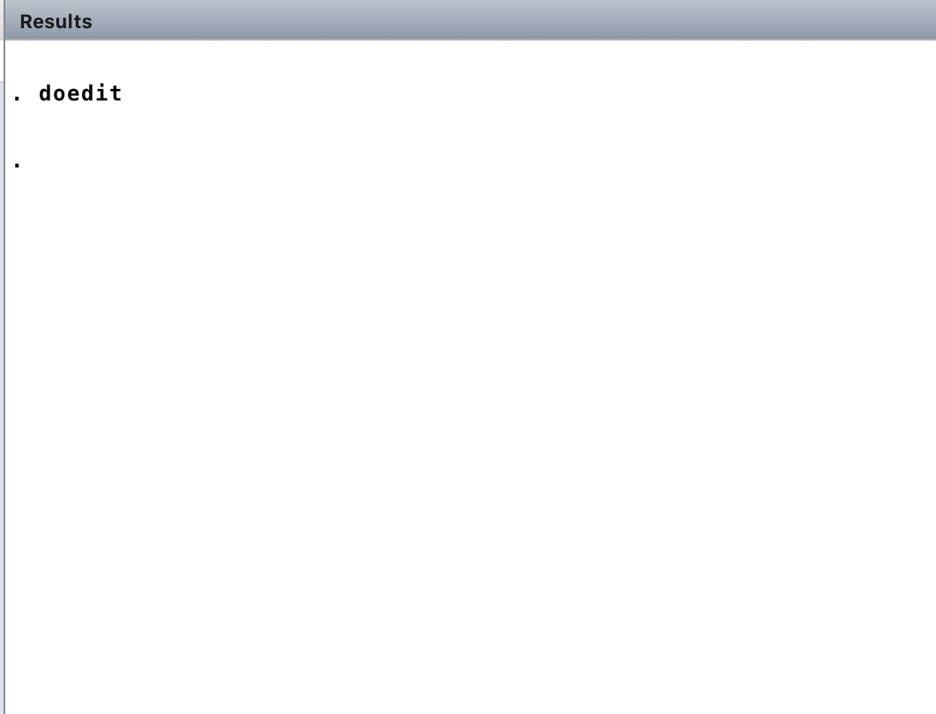
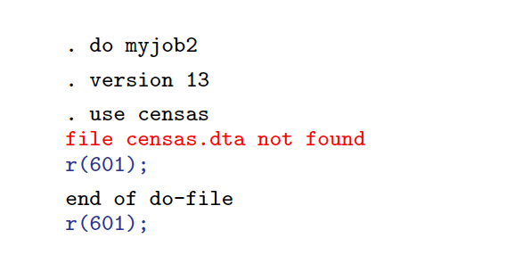
Section 2: Commençons à exécuter STATA
5.do-file
Exécution:
Exécuter tout do-file: cliquez sur
Pour exécuter uniquement les commandes sélectionnées:
Sélectionner les commandes dans le fichier do-file
cliquez sur
Lorsque le fichier de travail cesse d'être exécuté:
S‘arrête à la fin d’un fichier do-file (ou) une erreur se produit

Slide 17
Section 2: Commençons à exécuter STATA
5.do-file
Conseils pour les organisateurs do-file:
Utilisez les en-têtes au début du fichier do-file & pour chaque section
Décrire le contenu des fichiers à faire, les ensembles de données utilisés
Décrivez les objectifs d‘une section particulière de la do-file
Inclure des commentaires/notes
Différencier les commentaires/notes des commandes Stata:
Commencez les commentaires par * ou //
Délimiteurs d'utilisation /*(text here)*/

Slide 18
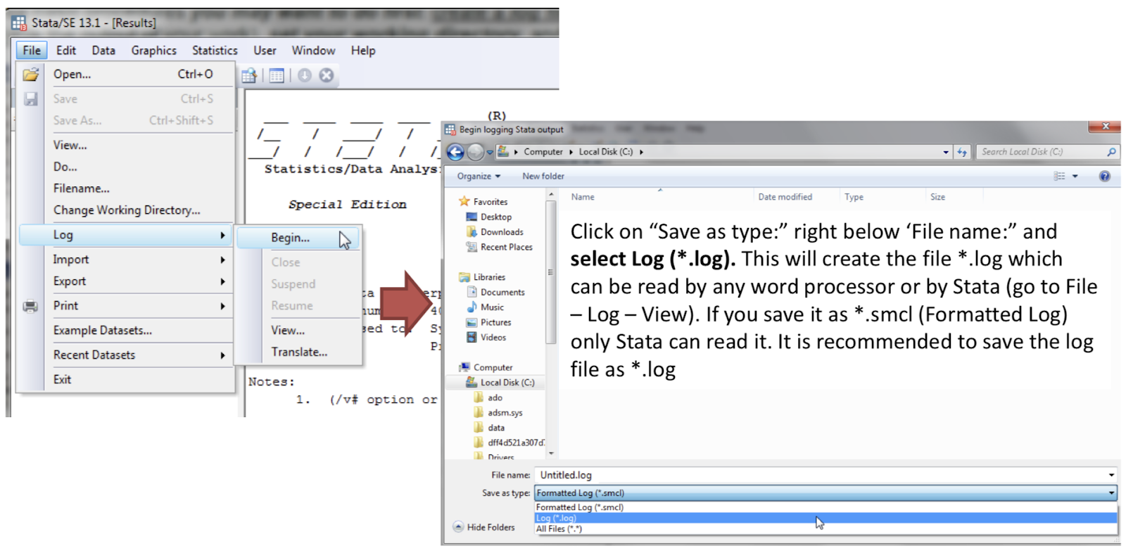
Section 2: Commençons à exécuter STATA
6.Log file:
Faites un compte rendu complet de votre session Stata
Sauvegardez tout ce que vous tapez et les sorties
Début log file:
Barre de menu: File > Log
Stata commande: log using filename.log
Ajout d'une sortie supplémentaire à une sortie existante log file:
File > Log > append
Stata commande:
log using filename.log, append
Remplacer un log file:
Stata commande:
log using filename.log, replace
Fermer un log file:
File > Log > Close
Stata commande: log close
Suspendre/Reprendre Log:
File > Log > Append
Stata commande: log off
File > Log > Resume
Stata commande: log on

Slide 19
Section 2: Commençons à exécuter STATA
Exercice 2-Répertoire de travail et tenue des dossiers d'analyse
Créer un dossier sur votre disque dur (par exemple c:\ stataworkshop)
Changer le répertoire de travail à celui qui utilise cd dans Stata
Créer un fichier à faire dans votre répertoire de travail
Tapez quelques notes/commentaires dans le fichier do-file (ex : le but de ce fichier do-file, la date et l'auteur).
Sauvegardez le do-file as “LPAS data for exercise_date_your-initials.do”
Créer un log-file dans votre répertoire de travail
conserver les enregistrements des commandes dans votre fichier do-file.
Sauvegardez le log-file as “LPAS data for exercise_date_your-initials.log”

Slide 20
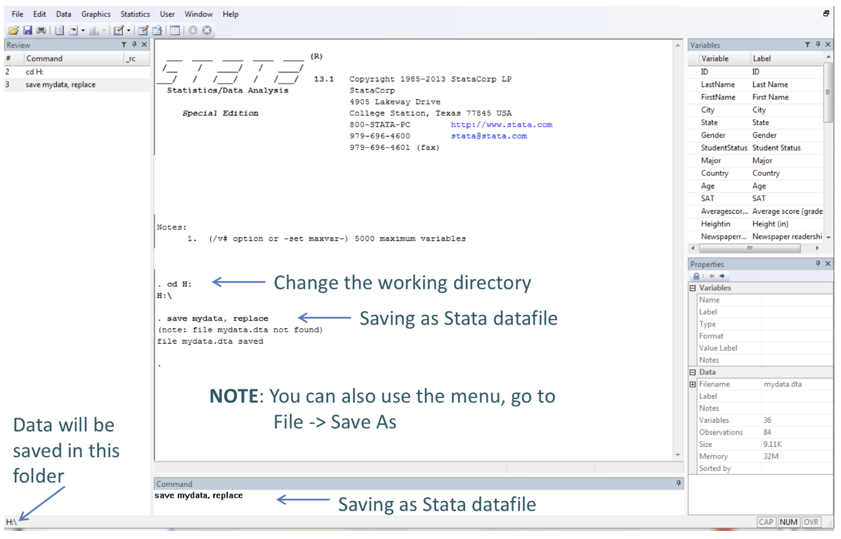
Section 3: Utilisation d'un ensemble de données
1. Ouverture/utilisation et sauvegarde Ensembles de données STATA(*.dta) :
Ouvrir des fichiers de données déjà au format Stata (extension *.dta)
Barre de menu: File > Open
Stata Commande:
use “file directory\datafilename.dta”
use datafile
claquement
Enregistrer le fichier de données:
Barre de menu: File > Save (or) Save as
Stata Commande:
save datafilename
save datafilename, replace (overwrite existing dataset)
Les noms de fichiers avec espace doivent être mis entre guillemets (" ")
claquement
Stata commande: clear
Fermer n'importe quel ensemble de données ouvert & Vider la mémoire
Toute modification apportée à l'ensemble de données sera perdue si elle n'a pas été sauvegardée au préalable.

Slide 21
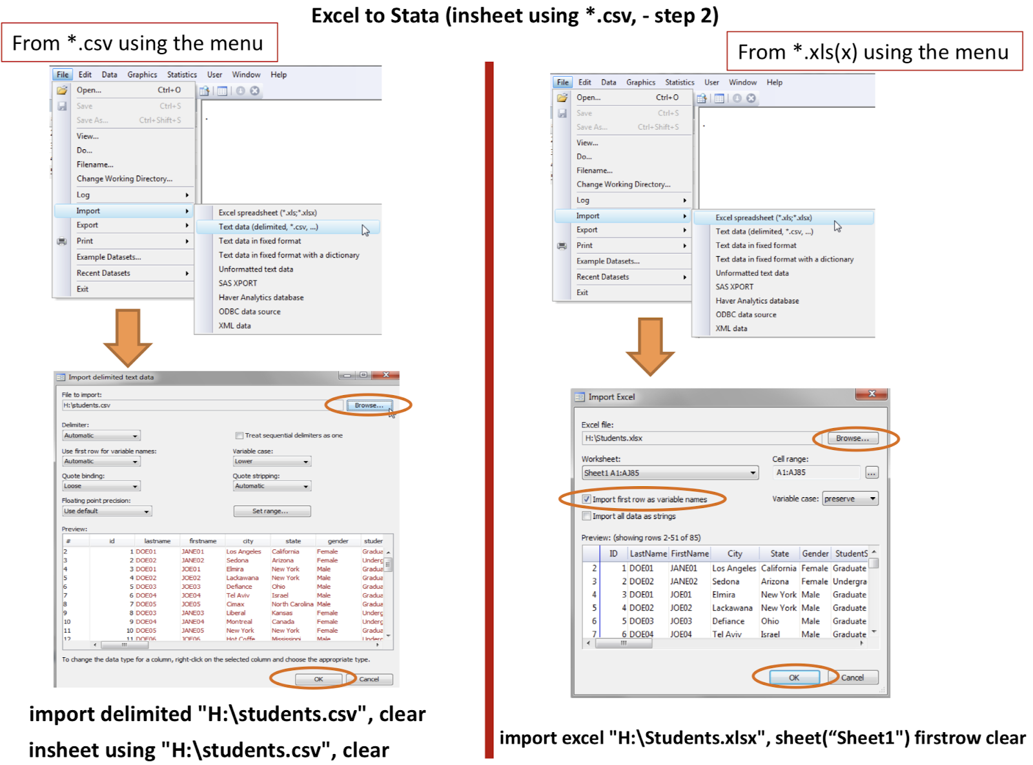
Section 3: Utilisation d'un ensemble de données
2.Importation d'ensembles de données dans d'autres formats :
Saisie manuelle par saisie ou collage de données
Excel (.xls or .xlsx) format
Barre de menu: File > Import/export > Excel Spreadsheet
Stata commande:
import excel filename.xls
export excel filename.xls
Comma-separated-value (*.csv) format:
Barre de menu: File>Import/export > Text Data (delimited, *.csv)
Stata Commande:
import delimited filename
insheet using filename.csv
export delimited filename
La première ligne du fichier de données est supposée contenir des noms de variables.
SAS, SPSS format
Logiciel de conversion de données Stat/Transfer

Slide 22
Section 3: Utilisation d'un ensemble de données
Exercise 3: Importation d'un ensemble de données:
Créer un dossier "stataworkshop" sur le disque dur de votre ordinateur portable (si vous ne l'avez pas fait)
Sauvegarder tous les jeux de données d'entraînement Bootcamp dans le dossier "stataworkshop".
Dans Stata, définissez votre répertoire de travail dans le dossier nouvellement créé (si vous ne l'avez pas fait)
Quel est votre répertoire de travail maintenant ?
Utiliser le dossier complet pour l'exercice:
"/USER/datasets for exercise"
Trouvez le fichier "*.csv" : “LPAS pour l'exercice", et l'importer dans STATA à l'aide du menu
Trouvez le fichier "*.csv" : “LPAS pour l'exercice", et l'importer dans STATA à l'aide de la commande import et insheet
Trouvez le fichier excel : " LPAS data for exercise", et l'importer dans STATA à l'aide du menu
Trouvez le fichier excel : “LPAS data for exercise", et l'importer dans STATA à l'aide de la commande import
Enregistrer le fichier sous la forme d'un ensemble de données au format Stata (dans votre répertoire de travail) sous “LPAS data for exercise_excel.dta".
Conservez toutes les commandes dans votre fichier do-file (“LPAS data for exercise_date_your-initials.do") et pensez à prendre des notes.

Slide 23
Section 4: Exploration et manipulation des données
1. exploration, inspection et description des:
describe
montre la description générale de l'ensemble de données et le format de chaque variable
# Nombre d'observations
# Nombre de variables
Utilisation de la mémoire
describe, simple – donne une liste compacte de variables
codebook
Affiche plus de détails sur chaque variable
Type de données et étiquette
# de valeur manquante
Quelques statistiques descriptives de base (moyenne, écart-type, intervalle)
summarize (or) sum
Calcule et affiche des statistiques descriptives sommaires
# Nombre d'observations non manquantes et moyenne, sd, min et max des valeurs
Sum VAR1, detail – affiche des statistiques supplémentaires (distribution)
sum VAR1 VAR2 VAR3

Slide 24
Section 4: Exploration et manipulation des données
1. exploration, inspection et description des:
list
il suffit d'énumérer toutes les observations de toutes les variables
list VAR1
browse (br)
ouvre la fenêtre de l'éditeur de données
Browse (br) VAR1
n'affiche la variable VAR1 que dans la fenêtre de l'éditeur de données
count
affiche le nombre d'observations dans l'ensemble de données
count if [VAR1 condition]
affiche le nombre d'observations qui satisfont à la condition spécifiée

Slide 25
5. Trier les observations sous stata
La commande sort (abrégée en so) classe les données par ordre croissant ou par ordre alphabétique (A-Z) lorsque qu’il s’agit des variables alphanumériques
sort sexe age. va classer les observations par sexe puis au sein de chaque sexe par âge.
La commande gsort effectue des classements dans des ordres croissant ou décroissant. Un + ou un - vient donner le sens du classement au sein de chaque variable :
gsort sexe -age. Le processus by qui doit suivre obligatoirement un classement avec sort permet d'utiliser la plupart des commandes pour chaque valeur de la variable indiquée par by.
Exemples : sort sexe by sexe : ta age (On obtient ainsi la distribution par âge d'abord pour les femmes, puis pour les hommes).
order et aorder servent également à ordonner les variables de la base. aorder sert à ordonner les variables de la base par ordre alphabétique.

Slide 26
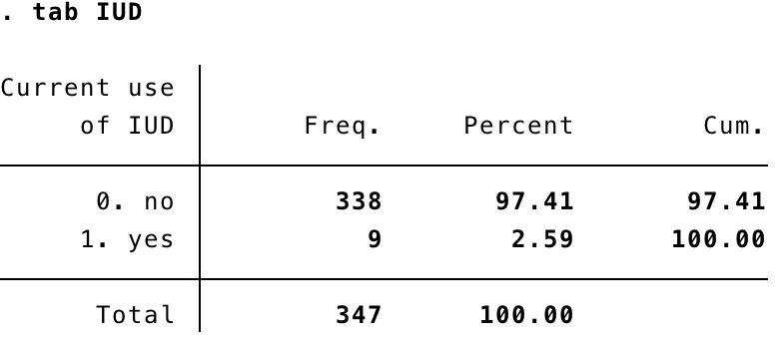
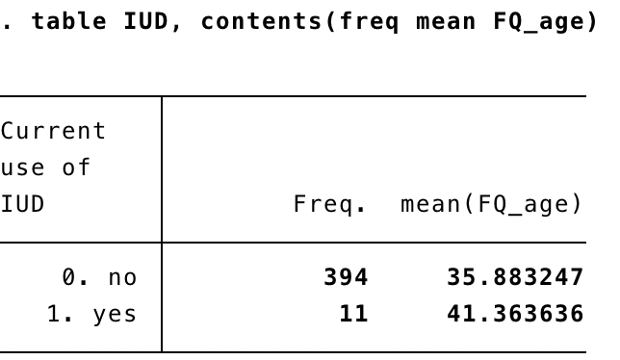
Section 4: Exploration et manipulation des données
1.exploration, inspection et description des:
tabulate ---Donne le nombre de fois que chaque valeur apparaît dans les données pour la ou les variables.
1 variable spécifiée: tab VAR1
Donne également le % d'observations qui prennent cette valeur
p. ex: tab IUD - % d'observations courantes avec ou sans DIU
table - produit des fréquences et des statistiques descriptives par catégorie
table IUD, contents(freq mean FQ_age)
2 variables spécifiée (tableaux croisés): tab VAR1 VAR2
p. ex: tab IUD ur
Ligne – var1
Colonne – var2

Slide 27
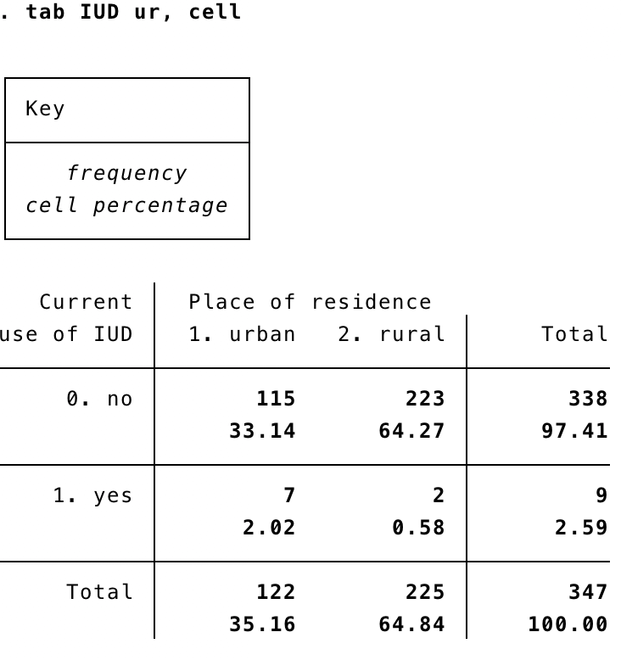
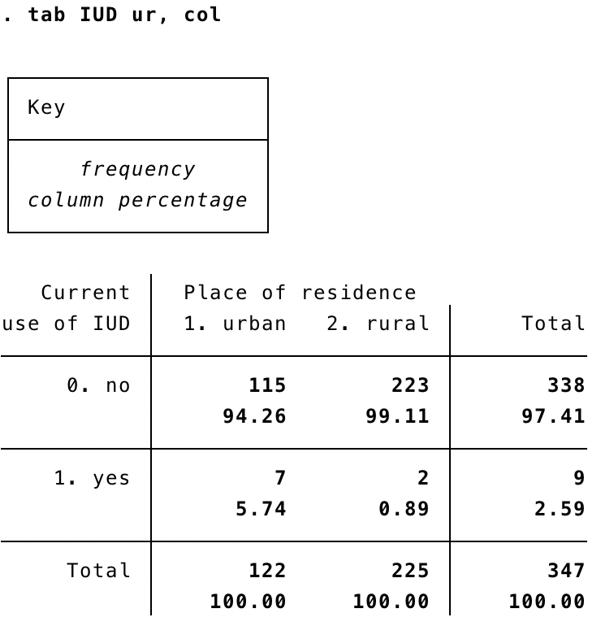
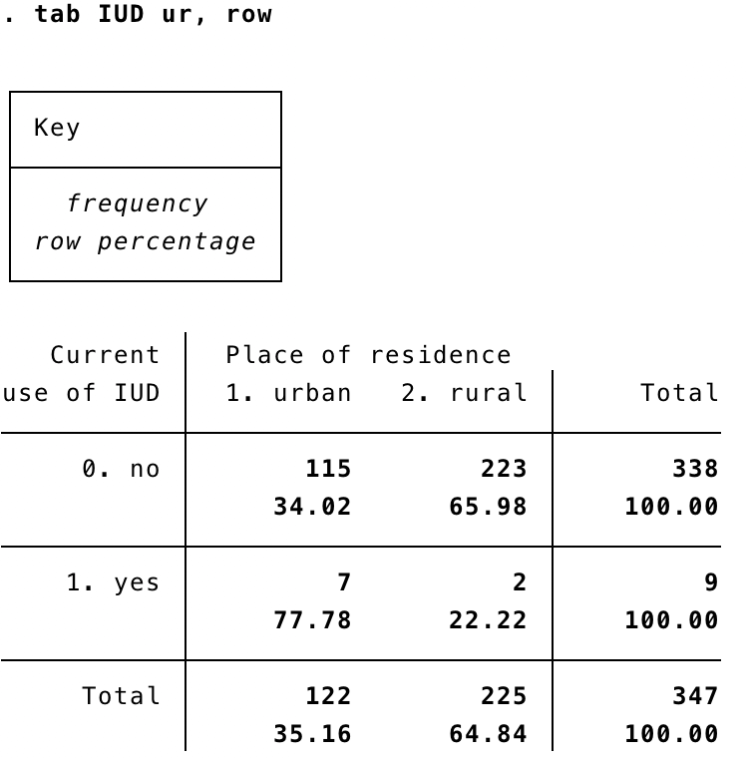
Section 4: Exploration et manipulation des données
1. exploration, inspection et description des:
tabulate
Ajout d'options à la commande:
De nombreuses commandes Stata prennent en charge des options spécifiques à un début
Recherche dans la visionneuse - détails des options pour chaque commande dans le manuel
Indiqué par l'ajout de la virgule (, ) après une commande et suivi des options
tab IUD ur, cell - % d‘obs avec chaque combinaison de valeurs de VAR1 & VAR2
tab IUD ur, col - % d'obs avec chaque valeur VAR1 pour chaque colonne VAR2 séparément
tab IUD ur, row - % d'obs avec chaque valeur VAR2 pour chaque ligne VAR1 séparément
tab vs. sum – ligne directrice générale
tab : variables de catégorie et variables qui prennent peu de valeurs (ex : DIU, ur)
sum : variables continues pour lesquelles la moyenne, sd, etc. ont un sens (p. ex. FQ_age)
certaines variables peuvent être tabulées ou résumées (p. ex. FQ_age)

Slide 28
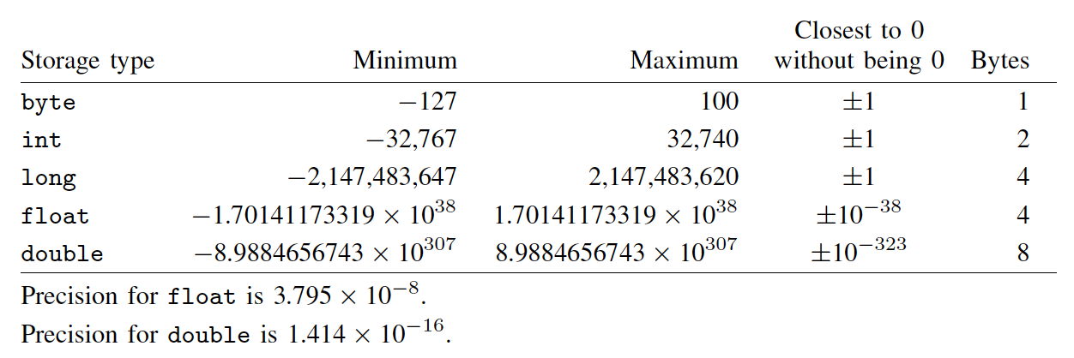
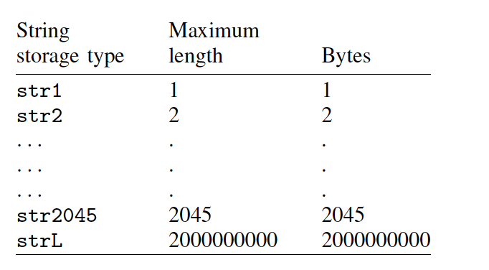
Section 4: Exploration et manipulation des données
2. formats variables:
Toutes les variables sont formatées sous forme numérique ou sous forme de chaîne de caractères
Numérique -- " réel " ; entier
Stata se lit comme un nombre
La valeur manquante indique des points (.)
Différents types numériques
Octet
Int
Long
Flotter
double (différents nombres de décimales mémorisés)
Chaîne—alphanumérique
Stata se lit comme un texte
Valeur manquante dénotée par des blancs
Les types de chaînes sont str1, str2, str3, etc... (indique le nombre de points disponibles pour la valeur d'une variable)
Par exemple : str5 - peut contenir le mot "male", mais ne peut pas contenir le mot "female".
stL - peut contenir jusqu'à 2.0b caractères de longueur arbitraire

Slide 29
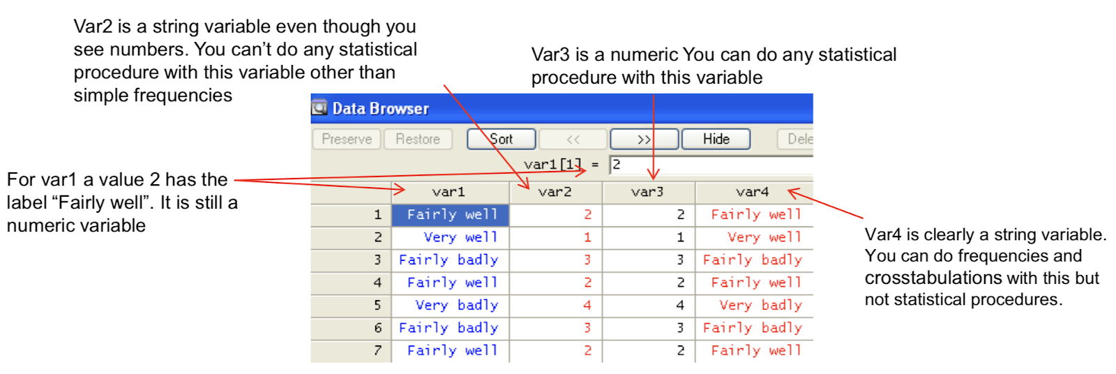
Section 4: Exploration et manipulation des données
2. formats variables:
code couleur dans l'ensemble de données
noir - pour numérique
rouge - pour texte ou chaîne de caractères
bleu - pour les variables étiquetées
Fenêtre Propriétés - Colonne "Type
describe var1 – indique le type var1
la colonne "format d'affichage" de la sortie :
"s" pour string
"g" pour numérique.

Slide 30
Section 4: Exploration et manipulation des données
3.la manipulation des données:
generate (or) gen – créer une nouvelle variabilité
gen newvar = exp
exp peut contenir des fonctions ou des combinaisons de variables existantes
gen twoster=femalester+malester
replace - modifier le contenu/observations d'une variable existante
replace oldvar=exp1[if exp2]
if – permet de restreindre la commande à un sous-ensemble souhaité d'observations
replace first_birth_month=. if first_birth_month==999
double signe égal == utilisé pour tester l'égalité
signe égal = utilisé pour l'affectation
Les opérateurs logiques peuvent être utilisés après if:
& représente "et”
| représente "ou”
~ ou ! représente "ou”
p. ex. ~= "n'est pas égal à"

Slide 31
Certains opérateurs sont utilisés pour écrire les conditions : Quelques opérateurs sous STATA
Op. Arithmétiques |  | Op. de relation |  | Op. logiques
Addition | + | Supérieur ou égal | > >= | Pas (not) | ~
Soustraction | - | Inférieur ou égal | < <= | Pas (not) | !
Multiplication | * | Egal (affectation) | = | Ou | |
Division | / | Egal (s’il y’a un if) | == | Et | &
Exposant | ^ | Différent de | ~=
Concaténation (cas des chaines de caractères ) | + | Différent de | !=
Fonctions usuelles |  | Expressions
Racine carré | sqrt | by | permet de répéter une commande pour chaque valeur (ou modalité) d’une variable donnée. Syntaxe générale pour by est : by variables : commande …
Exponentielle | exp
logarithme | log ou ln
Valeur absolue | abs | if | permet de spécifier les conditions dans lesquelles une commande doit être exécutée. Syntaxe générale pour if est : commande …. if condition
Partie entière | int
maximum | max
minimum | min | in | permet de spécifier les observations auxquelles s’applique une commande. Syntaxe générale pour in est : commande …. in intervalle
moyenne | mean
Somme (colonne, ligne) | Sum, rsum ou rowtotal

Slide 32
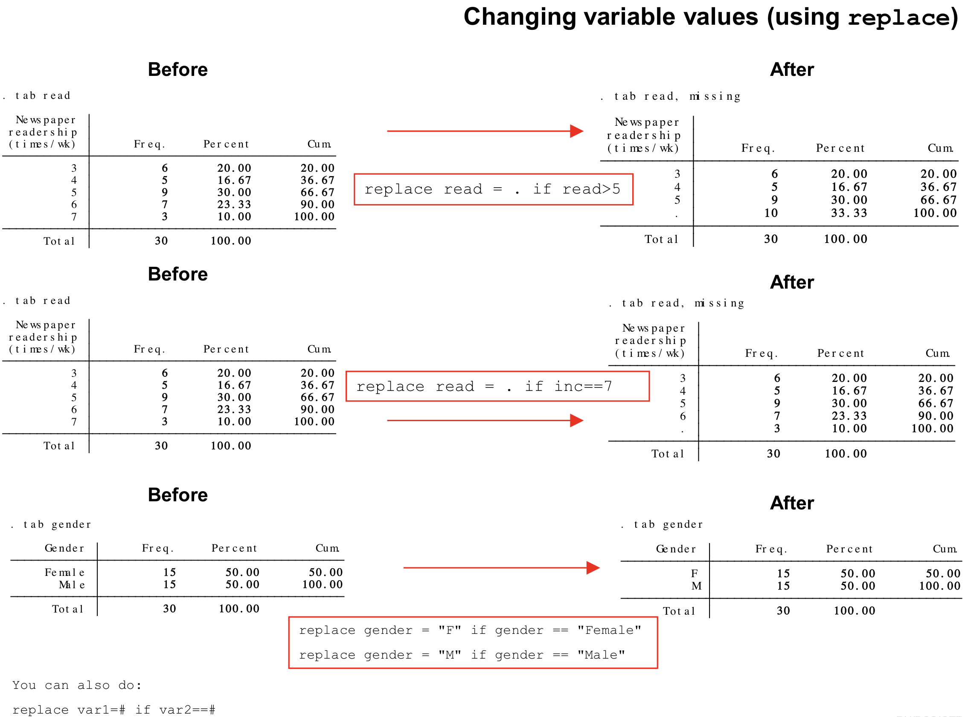
Section 4: Exploration et manipulation des données
3. la manipulation des données:
Example de replace: crée une variable fictive:
gen first_birth_month2=0
replace first_birth_month2=1 if first_birth_month>=7 & first_birth_month~=.
Note "." (valeurs manquantes) traité comme un nombre infiniment grand (attention !)
Un autre code plus court:
gen first_birth_month2=(first_birth_month>=7 & first_birth_month~=.)
Toutes les fonctions qui peuvent être utilisées avec generate peuvent être utilisées avec replace
Seul le remplacement de différence nécessite que la variable existe déjà

Slide 33
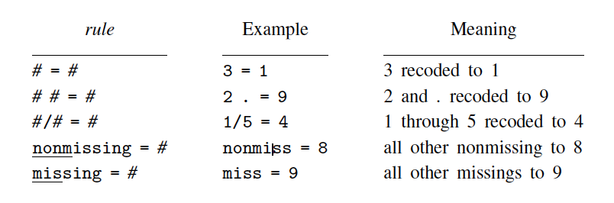
Section 4: Exploration et manipulation des données
3. la manipulation des données :
recode - modifie les valeurs des variables numériques selon les règles spécifiées.
p. ex. recode FQ_age 16 17 18 = 1
egen
utilisé pour créer une nouvelle variable avec des fonctions statistiques spécifiques
certaines fonctions de egen: mean(), median(), max(), sd(),…
egen mean_age=mean(FQ_age)
egen mean_age_over35=mean(FQ_age) if over35==1
rename
renommer le nom de la variable
ne modifie pas le contenu de la variable
rename old_varname new_varname
drop , keep – laisser tomber ou conserver des variables ou des observations de l'ensemble de données
Lâcher une ou plusieurs variables: drop VAR1 (VAR2 VAR3)
Élimine tout sauf varlist: keep Varlist
laisser tomber/maintenir certaines observations - utiliser avec le qualificatif ( if , in )
drop if exp, p. ex. : drop if first_birth_month==.
Garder les observations spécifiées (laisse tomber toutes les autres): keep if first_birth_month!=.

Slide 34
Section 4: Exploration et manipulation des données
Exercice 4 - Exploration et manipulation des données:
Ouvrez et utilisez l‘ensemble de données “PMA data for exercise.dta”.
Utilisez describe ou codebook pour vérifier quelles variables sont au format chaîne et quelles variables sont au format réel.
Renommer ur en urban_rural.
Ne conservez que ces observations si FQ_age n'est pas inférieur à 20 ans (utilisez la méthode drop ou keep).
Convertir FQ_age d'une décimale en une variable age catégorisée (<=25, 25-45, >=45), en utilisant générer ou recoder
Sauvegardez l'ensemble de données modifié. (N'oubliez pas d'utiliser l'option de replace.)
Conservez toutes les commandes dans votre fichier do-file (“PMA data for exercise_date_your-initials.do”) et pensez à prendre des notes

Slide 35
Section 5: Étiquetage des variables et des valeurs
1.Étiquette variable:
Donnez une brève description de la variable
Jusqu'à 80 caractères
Créer/modifier des étiquettes de variables:
Commande Stata: label variable varname “label”
label variable IUD "Current use of the IUD"

Slide 36
Section 5: Étiquetage des variables et des valeurs
2. Étiquette de valeur:
étiqueter les valeurs de la variable
Étapes de création d'étiquettes de valeur pour une variable numérique:
Définir une étiquette de valeur: label define
label define yes_no_list 0 “no” 1 “yes”(, replace)
Affecter la liste d'étiquettes à la variable: label values
label values pill yes_no_list

Slide 37
Section 5: Étiquetage des variables et des valeurs
2. Étiquette de valeur:
Étapes pour créer des étiquettes de valeur pour la variable chaîne de caractères:
Définir une étiquette de valeur: label define
label define yes_no_list 0 “no” 1 “yes” (, replace)
Modifier le type de variable (chaîne de caractères numérique)
Générer une variable numérique en utilisant l'ancienne variable chaîne de caractères et assigner une étiquette de valeur
encode EC, gen (EC_num) lab(yes_no_list)
Marquer la nouvelle variable numérique:
label var EC_num "Current use of EC"
Commander la nouvelle variable numérique et supprimer l'ancienne variable chaîne de caractères :
order EC_num, after(EC)
drop EC
Renommer la nouvelle variable numérique et vérifier les nouvelles variables:
rename EC_num EC
codebook EC
(en cas de besoin, recode EC 2=0 3=1)

Slide 38
Section 5: Étiquetage des variables et des valeurs
2. Étiquette de valeur:
La même liste d'étiquettes peut être affectée à d'autres variables pertinentes
label values injectables yes_no_list
labelbook - lister toutes les étiquettes de valeur dans l'ensemble de données
labelbook yes_no_list
n'affiche que l'étiquette de la valeur spécifiée
listes de toutes les variables auxquelles l'étiquette de valeur est attribuée
Renommer une étiquette de valeur: labelrename yes_no_list yes_no_dnk_nr_list
modify option - label define #, modify
modifier/supprimer l'étiquette # existante
label define yes_no_list 2"" 3"", modify
supprimer l'étiquette de valeur de 2 et 3

Slide 39
Section 5: Étiquetage des variables et des valeurs
Exercice 5 - Étiquettes des variables et des valeurs:
Ouvrir le jeu de données “PMA data for exercise”
Ajouter des étiquettes de variables aux variables:
Étiquette “Current use of implant” pour la variable implant
Étiquette “Current use of LAM” pour la variable LAM
Renommer l'étiquette de valeur: FQmarital_status_list as marital_status_list
Créez une étiquette de valeur nommée: yes_no_list (l'utiliser directement s'il existe)
Attribuer l'étiquette yes_no_list value aux variables: implant & LAM
Vérifier la variable LAM et modifier l'étiquette de valeur yes_no_list (si nécessaire)
Modifier l‘étiquette de valeur marital_status_list by:
Ajout du choix suivant: 5 “never_married”
Suppression de l'étiquette de valeur de: -88”-88
(N‘oubliez pas d’utiliser l‘option label, modify commande.)
Sauvegardez l'ensemble de données modifié. (N'oubliez pas d'utiliser l'option de replace.)
Conservez toutes les commandes dans votre fichier do-file ("PMA data for exercise_date_your-initials.do") et pensez à prendre des notes.
Sauvegardez le fichier à faire.

Slide 40
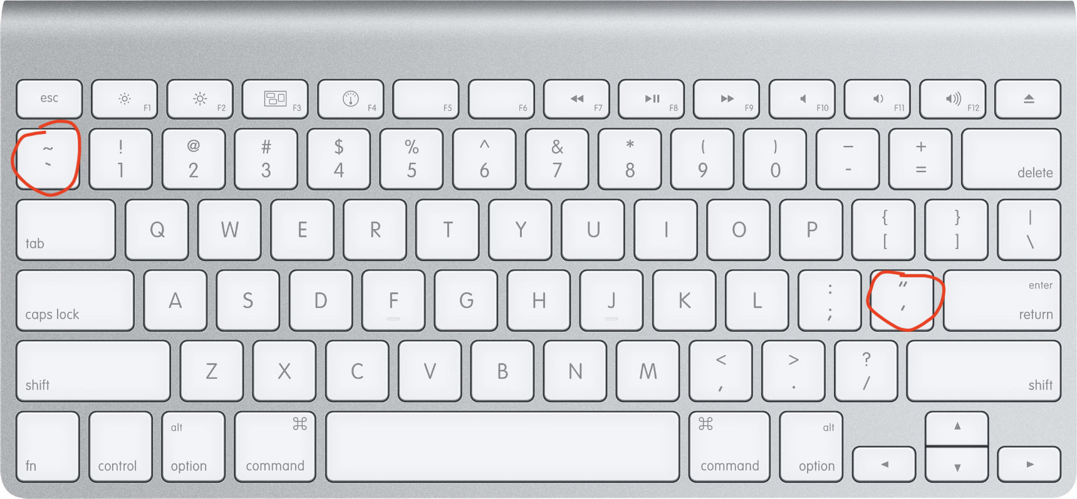
Section 6: Configurer des macros dans Stata
Macros
macro = un nom associé à un texte.
macros peuvent avoir une portée locale ou mondiale.
Exemple d'utilisation : abréviation pour phrase répétée
syntaxe des local macro: local name [=] content
exemple: local level1 "county"
utilisez ` ' pour indiquer à STATA qu'il s'agit d'une macro
guillemets simples à gauche : en haut à gauche du clavier
citation simple à droite : à droite du clavier
Les macros global ont des noms jusqu'à 32 caractères et, comme leur nom l'indique, ont une portée global.
syntaxe des global macro: global name [=] text
l‘évaluer à l’aide de $name. (pour préciser où se termine le nom.)
exemple: global X FQ_age FQmarital_status
codebook $X

Slide 41
Section 6: Configurer des macros dans Stata
Macros
Autres exemples de syntaxe:
Local Macro (nombre ou chaîne de caractères)
local a=2 définir
display `a' contenu affiché
gen x2=`a' *x utilisation
Global Macro (nombre ou chaîne de caractères)
global a=2 définir
display $a contenu affiché
gen x$a=x^2 utilisation
Scalar (chiffres) [facultatif]
scalar a=2 définir
display a contenu affiché
gen x2=a*x utilisation

Slide 42
Section 6: Configurer des macros dans Stata
EXERCISE 6: Macros
Téléchargez et ouvrez le fichier do-file “PMA sample exercise do-file ”
Téléchargez et ouvrez le fichier do-file
Mettez à jour les macros local pour your-initials & today ("initiales", qui est vos initiales ici), today (today, qui est la date actuelle ici)
Exécutez le fichier do-file et vérifiez quel est le nom du fichier journal que vous venez de générer.

Slide 43
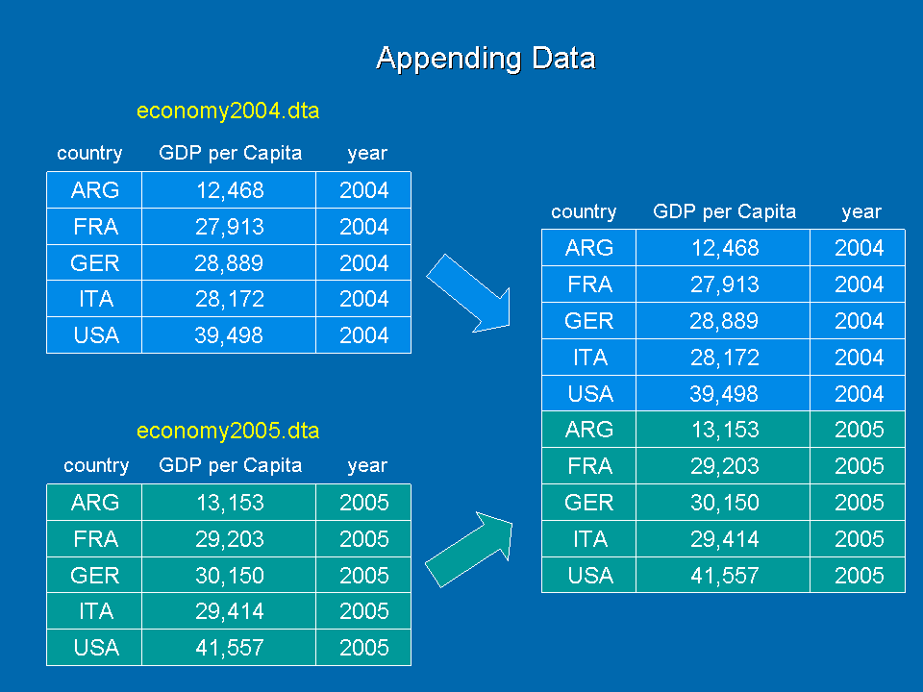
Section 7: Ajout et fusion d'ensembles de données
1. Ajout d'un ensemble de données
Ajoute le jeu de données au format Stata à la fin du jeu de données en mémoire
Combiner les ensembles de données verticalement
append using dataset2
L‘ensemble de données en mémoire est appelé “master dataset”
L‘ensemble de données ajouté à la fin de l’ensemble de données en mémoire s‘appelle “using dataset”
Ici economy2005.dta est “using dataset”
Les ensembles de données n'ont pas besoin d'avoir les mêmes variables
Les variables (c.-à-d. avec le même nom) dans les deux ensembles de données seront combinées.
Les variables d'un seul ensemble de données auront des valeurs manquantes pour les observations de non présentent dans les deux bases

Slide 44
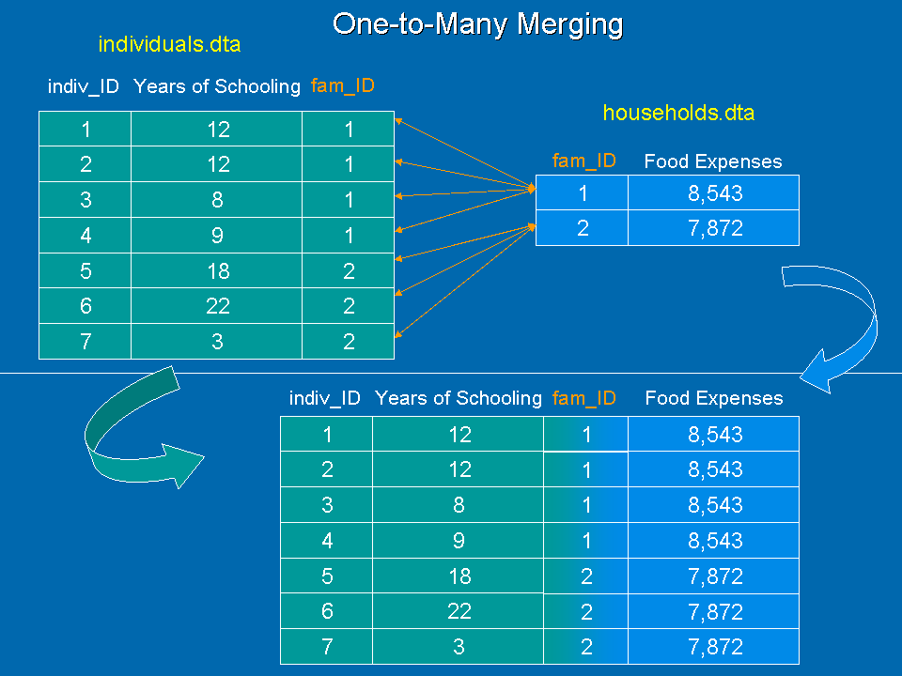
Section 7: Ajout et fusion d'ensembles de données
2. Fusion d'ensembles de données
Relie les observations correspondantes d'un ensemble de données Stata à celles de l'ensemble de données en mémoire à l'aide de variables clés spécifiées (ex : varlist, qui doit être présent dans les deux ensembles de données).
merge 1:1 varlist using filename
La fusion peut être effectuée pour les fusions de matchs suivantes
Un contre un: merge 1:1 varlist using filename
varlist – variable(s) clé(s) qui identifie(nt) de façon unique une seule observation dans les deux ensembles de données
One-to-many : merge 1:m varlist using filename
varlist – variable(s) clé(s) qui identifie(nt) de manière unique une observation unique dans "master dataset", mais pourrait correspondre à de nombreuses observations de l'"using dataset".
Many-to-one : merge m:1 varlist using filename
varlist – variable(s) clé(s) qui identifie(nt) de façon unique une seule observation dans "using dataset", mais qui pourrait correspondre à de nombreuses observations dans le "master dataset".

Slide 45
Section 7: Ajout et fusion d'ensembles de données
2. Fusion d'ensembles de données
Après la fusion, Stata crée automatiquement une nouvelle variable _fusion dans l'ensemble de données:
_merge==1 Observation à partir de “master dataset”
_merge==2 Observation à partir de “using dataset”
_merge==3 L'observation des deux “master and using dataset”
Stata rapporte le nombre d'observations avec chaque valeur de _merge.

Slide 46
Section 7: Ajout et fusion d'ensembles de données
Exercise 7 – Ajout et fusion d'ensembles de
Ouvrir “PMA data for exercise” (“master dataset”)
Joindre les données “PMA data for exercise_appending_2county.dta" (“using dataset”)
En outre, en utilisant le jeu de données joint en annexe (“master dataset”) et en fusionnant avec “PMA data for exercise_EAweight.dta" (“using dataset”) en utilisant EA_ID comme variable clé.
Devriez-vous utiliser merge 1:1 , merge 1:m or merge m:1?
Regardez les valeurs que _merge prend. Que signifient ces valeurs ?
Supprimer les observations qui ne correspondent pas
Sauvegarder le jeu de données modifié sous “Combined PMA data for exercise.dta”
Conservez toutes les commandes dans votre fichier do-file (“PMA data for exercise_date_your-initials.do”) et pensez à prendre des notes.

Slide 47
7. Autres commandes de manipulations des données
La commande encode permet de convertir une variable alphanumérique en une variable numérique discrète, dont les modalités sont "labellisées" avec les chaînes de caractères de la variable initiale.
Syntaxe : encode var1, gen(var2). var2 est une variable numérique dont les codes sont automatiquement affectés par STATA.
La commande decode permet de faire l’effet contraire : decode var2, gen(var3) (var3 nouvellement créée est une variable alphanumérique).
La commande destring permet de transformer une variable alphanumérique en variable numérique : destring region, g(c_region)
La commande tostring permet transformer variable numérique en une variable alphanumérique : tostring c_region, g(region)

Slide 48
8. Les bases en format long et large
Un format "large" (en anglais wide) correspond à l'utilisation de différentes variables en lieu et place de différentes observations. Le fichier de données est donc plus large car les variables sont rangées en colonne. A l'inverse, le format "long" correspond à l'utilisation minimale des variables avec plus d'observations, ce qui allonge la base de données, puisque les observations sont rangées en ligne. Un exemple va clarifier le concept :
Long
i | j | var
1 | 1 | 20
1 | 2 | 50
2 | 1 | 40
2 | 2 | 70
3 | 1 | 10
3 | 2 | 15
Large
i | Var1 | Var2
1 | 20 | 50
2 | 40 | 70
3 | 10 | 15

Slide 49
8. Les bases en format long et large
Long
i | j | var
1 | 1 | 20
1 | 2 | 50
2 | 1 | 40
2 | 2 | 70
3 | 1 | 10
3 | 2 | 15
Large
i | Var1 | Var2
1 | 20 | 50
2 | 40 | 70
3 | 10 | 15
Bien vrai que les données sont le plus souvent sous format long ; mais on peut avoir des formats larges qu’on veut transformer en format long. La commande à utiliser est :
reshape long var, i(i) j(j)
A l’inverse pour passer du format long au format large, on a :
reshape wide var, i(i) j(j)
j nouvelle variable se crée
j une variable existante disparait

Slide 50
10. commande de regroupement ou d’aggrégation : collapse
La commande collapse transforme la base de données en statistiques essentielles sur celle-ci, comme en moyenne, somme, médiane... C'est particulièrement utile si vous souhaitez obtenir une base de données annuelle à partir de données trimestrielles ou mensuelles. Une autre utilisation possible est d'obtenir facilement des statistiques dans l'éditeur que vous pouvez copier dans un tableur (Excel ou autre). Le danger de cette commande est qu'elle efface les données sources. Il faut donc bien vérifier que vous avez sauvegardé le fichier de données sous un autre nom auparavant.
collapse (sum) var1, by(var2 var3)
rename var1 var
La première parenthèse donne le type de transformation (sum=somme ; mean=moyenne; sd=écart-type ; median=médianne) puis il faut préciser la variable qui subit la transformation (var1 ici). Après une virgule et la commande by, entre parenthèses on inclut les variables qui servent de référence à la transformation ; ici on fait donc la somme de la variable var1 suivant var2 et var3. Il faut renommer la variable transformée pour qu'elle désigne ensuite ce qu'elle représente vraiment

Slide 51
10. commande de regroupement ou d’aggrégation : collapse
Une deuxième raison de se méfier de l'utilisation de collapse est que cette commande traite les observations manquantes comme des zéros. Dans l'utilisation des moyennes, il faut donc se méfier et recoder si nécessaire les observations manquantes avant d'utiliser cette commande.
On peut utiliser les commande preserve et restore pour récupérer notre fichier initial :
use "Base.dta”, clear
preserve /*garder le fichier existant*/
collapse (sum) var1, by(var2 var3)
rename var1 var
restore /*récupérer le fichier*/

Slide 52
11. Simplifier les tâches répétitives sous stata
Une boucle est un programme qui permet de faire une manipulation des variables au lieu de plusieurs. Elle permet donc d’effectuer les tâches répétitives.
a. Les boucles foreach et forvalue
Ce sont des boucles beaucoup utilisées, pour ne pas dire les plus, dans le domaine de traitement des données. Ils viennent de la boucle for utilisées dans d’autres logiciels comme pour dire pour chaque variable ou pour chaque valeur. Par exemple, les variables education, statut, sexe, residence contiennent des -99. NSP que vous voulez changer pour les considérer comme des valeurs manquantes, on a :
foreach var in(ou of) education statut sexe residence {
recode `var’ (-99=.)
}
Ou pour renommer un série de variable sexe age etatmatr emploi residence naissancDat :
foreach var in sexe age etatmatr emploi residence naissancDat {
rename `var’ `var’_1
}
On peut aussi utiliser forvalues pour des valeurs numériques.
forevalues x=1/1000 {
instructions
}

Slide 53
11. Simplifier les tâches répétitives sous stata
Dans le fichier BaseUEMOA, on a des données sur quelques pays de l’UEMOA : Burkina Faso, Benin, Togo, Sénégal. Je veux extraire les données de chaque pays et l’enregistrées en son nom.
forvalues i=1/4 {
use BaseUEMOA, clear
keep if pays==`i’ (pays est une variable codée de 1 à 4 pour l’ensemble des pays)
save BaseUEMOA`i’, replace
}
Pour des valeurs allant de 1 à 20 à intervalle de d, on utilisera :
forvalues valeur=1(d)20 {
Instructions
}

Slide 54
11. Simplifier les tâches répétitives sous stata
essayons en exemple de calculer les moyenne absolue de l’âge, on a :
scalar moyen=mean(age)
local x=0
local ecart=0
local ecarcum=0
while `x’<=_N {
local ecart=abs(age[`x’]-moyen)
local ecartcum= ` ecartcum’ + `ecart’
local x=`i’+1
}
scalar ecartmoy= ecartcum/x
La commande while oblige le logiciel à répéter la commande entre accolade jusqu'à ce que la condition précisée par while ne soit plus vraie. Il faut d'abord lancer un compteur par le biais d'une macro locale, puis préciser la condition de la boucle.
local→ pour définir une macro locale
global→ pour définir une macro globale
scalar → pour définir un scalaire

